Slide 1


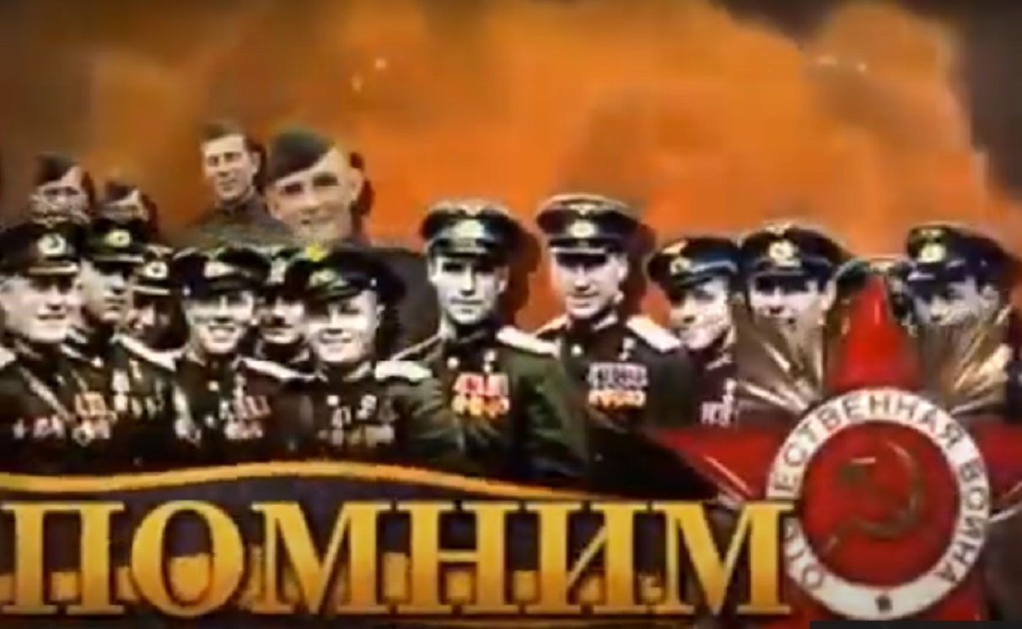
Виртуальная выставка Дома Простор
«Родные лица ПОБЕДЫ»
Люди!
Пока сердца стучатся, помните!
Какою ценой завоевано счастье.
Пожалуйста, помните!
Песню свою отправляя в полет, помните!
О тех, кто уже никогда не споет. Помните!
Детям своим расскажите, чтобы запомнили!
Детям детей расскажите о них, чтобы тоже запомнили!

Slide 2
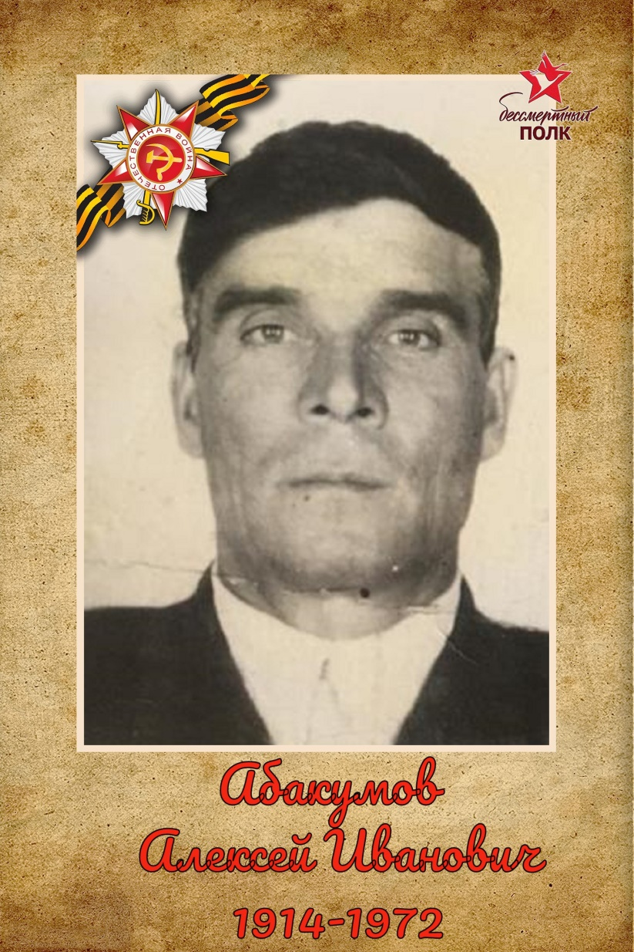
Ветеран Великой Отечественной войны. Служил шофёром всю войну , перевозил снаряды на передовую фронта. Имеет орден и медали за боевые заслуги. Он живым вернулся с фронта и продолжал работать шофёром и в мирное послевоенное время.
И песня « Эх, дороги» - это о жизни моего скромного боевого деда. Горжусь своим дедом!
Очень скромный человек, который не любил вспоминать о войне, слишком много повидал.
Максимова В. М.

Slide 3
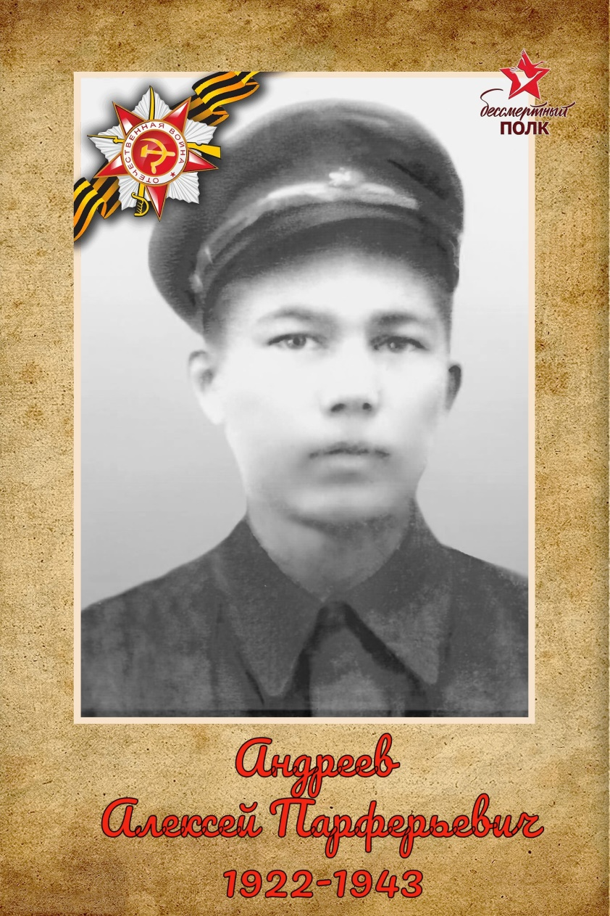
Призван был 07.10.1941 Бавлинским РВК, Татарской АССР, Бавлинского р-на. Из Казанского военно-пересыльного пункта был направлен в школу собаководства к генерал-майору тов. Овченникову.
Красноармеец Андреев служил в 1115 стрелковом полку 332 стрелковой дивизии.
Был убит 17.09.1943 в Смоленской обл., Велижский р-н, д. Дадоны, 200 м. севернее д., в лесу
Ризванова Ю. А.

Slide 4
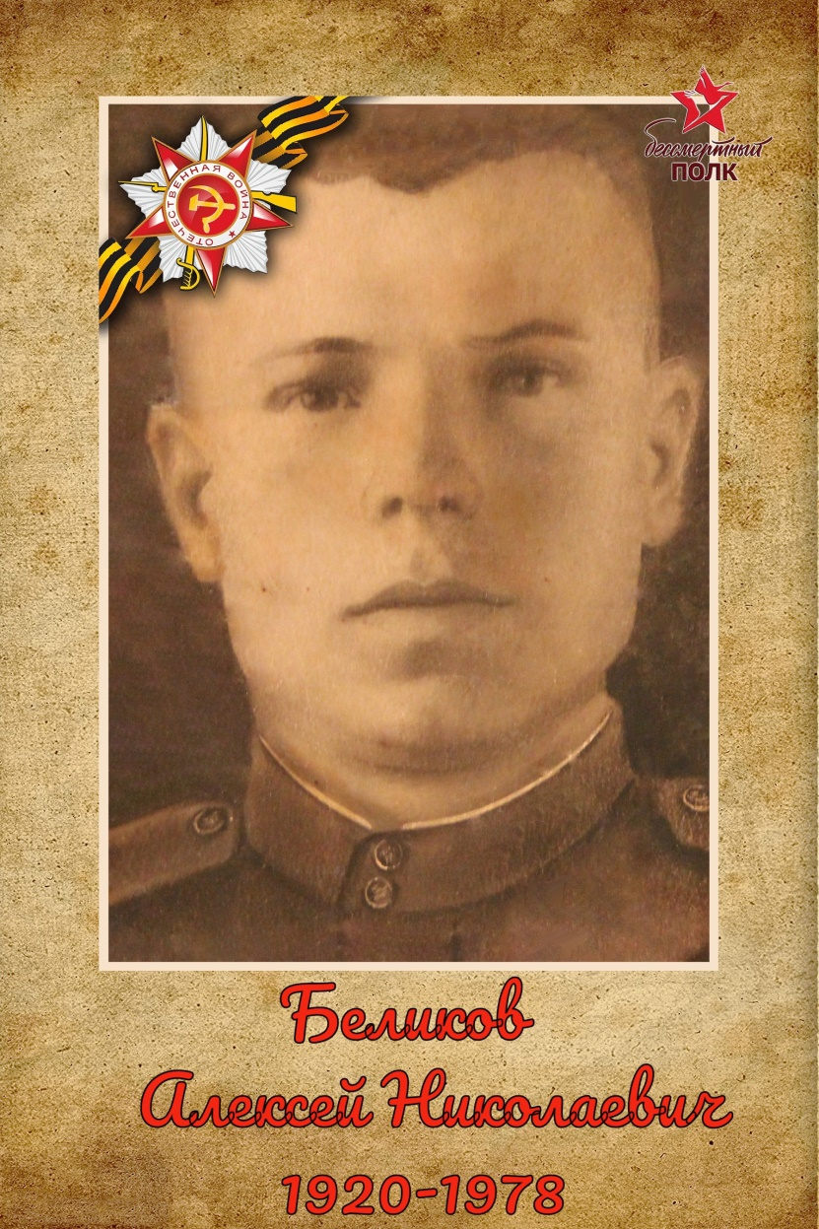
Был призван Сотнурским РВК Марийской АССР в 18 учебный минометный полк в мае 1942 года. После обучения в июне 1942 года назначен в 87 гвардейский минометный полк 6 Армии Юго-Западного Фронта шофером. Был награжден медалью «За боевые заслуги». В строке наградного списка записано, награждается: «Шофер управления гвардии красноармеец Беликов в период наступательных действий работая по доставке продовольствия полку. За этот период полк не имел ни одного случая перебоев в доставке продовольствия. Зимнее обмундирование было доставлено им также в срок».
Также имеет медали: «За взятие Будапешта», «За освобождение Белграда», «За Победу над Германией».
Был уволен в запас в мае 1946 года на основании Указа Президиума Верховного Совета СССР от 20.03.46 года.
Петрова Н.А.

Slide 5
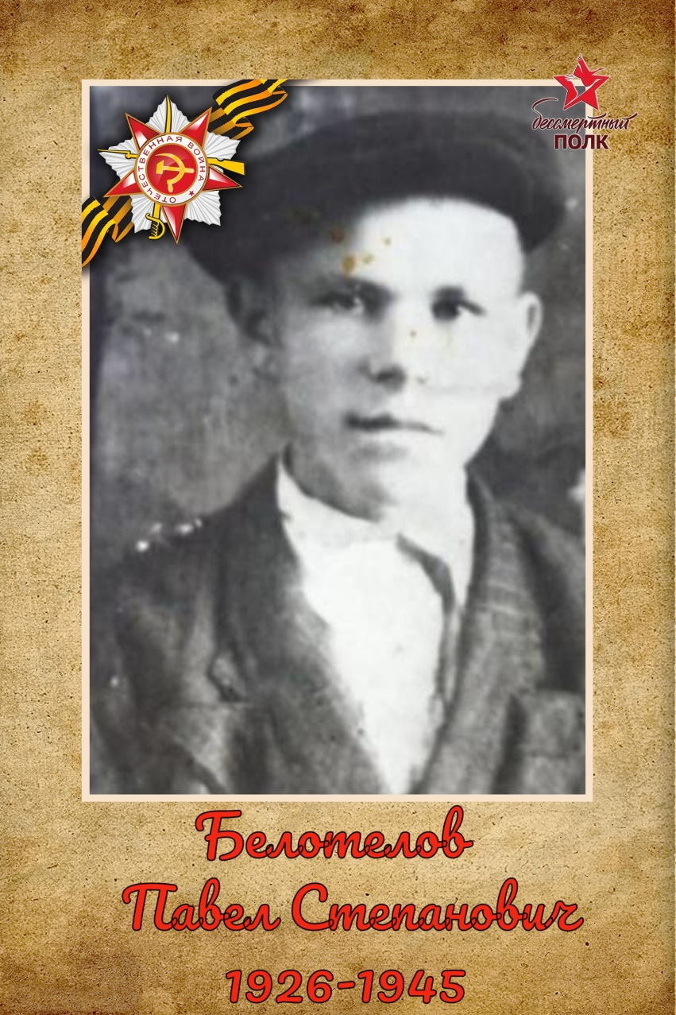
Служил в рядах Красной армии в составе 369 Гвардейского Самоходного Артиллерийского Краснознаменного Люблинского полка в звании - гвардии младшего сержанта. Был заряжающим самоходно-артиллерийской установки (СУ - 85), на которой уничтожались вражеские танки, в том числе и Тигры.
Полк Павла Степановича одним из первых вошел в Берлин, но к сожалению, сам он не дожил до этого дня. 16 января 1945 года он сгорел в бронемашине в боях за Польшу.
Захоронен в братской могиле города Жерардув в Польше на Восточной окраине.
Невмержицкая М. А.

Slide 6
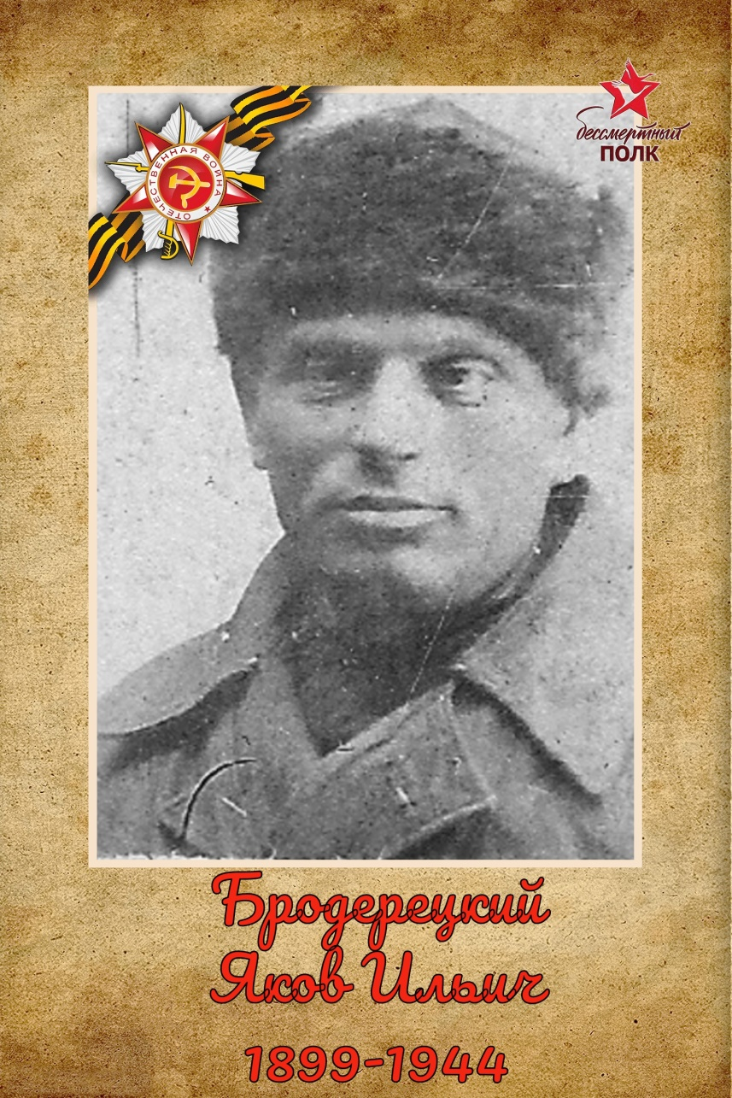
Был призван Бауманским РВК, Татарская АССР, г. Казань, Бауманский р-н 03.09.1941.
Служил в 19-й гвардейской воздушно стрелковой дивизии и в 10й гвардейской воздушно-десантной дивизии.
Был ранен и скончался от ран 3.02. 1944 в 3 МСБ 10 гв. ВДД 3 МСБ 10 гв. ВДД в Украинской ССР, Днепропетровской обл, Криворожский р-н, руд. Первомайский, ул. Шевченко, д. 2, около.
Бродерецкая И. И.

Slide 7
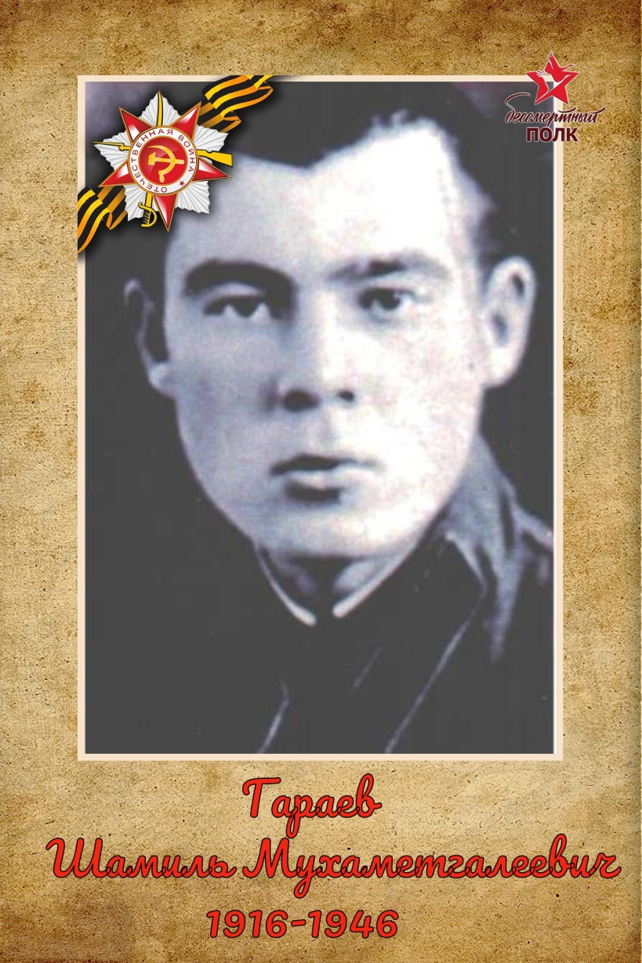
Поэт, журналист Шамиль Гарай был призван на фронт 26 июня 1941 года, служил старшим сержантом, связистом в 190 стрелковым полку, 5 стрелковой дивизии, 11 армии, сражается на передовой фронта. Во время боев под Москвой он пишет стихотворение «Враг будет разбит». В одной из атак попал в плен под г. Великие Луки, пытался бежать, испытал все ужасы войны, голод, холод. Его здоровье было подорвано и он попадает в госпиталь. Гареев Ш. М. умер 22 марта 1946 года и похоронен в городе Гливице (Польша) на Красноармейском кладбище. Его имя внесено в книгу «Память» Польши и Республики Татарстан, в «Антологию татарской детской поэзии», в «Татарский энциклопедический словарь». На основе его архива создан музей детской литературы в Доме детского и юношеского туризма и экскурсий «Простор» Ново-Савиновского района.
Салимова Ф. Б.

Slide 8
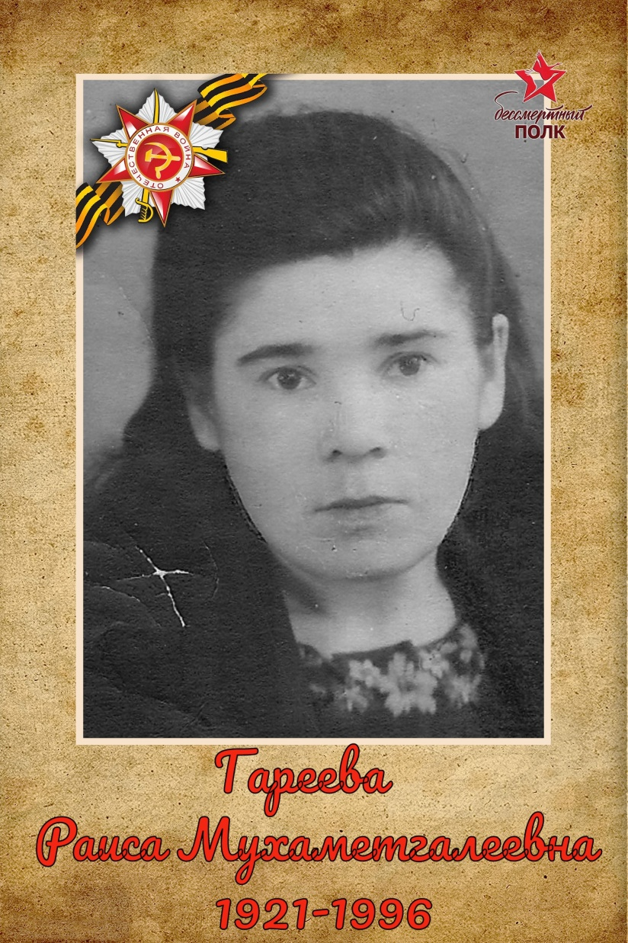
В годы войны Раиса Мухаметгалеевна работала на жиркомбинате им. Вахитова и за свой добросовестный труд была награждена медалью «50 лет Победы в Великой Отечественной войне 1941-1945 г.г.» и медалью «За доблестный труд в ознаменовании 100-летия со дня рождения В. И. Ленина»
Салимова Ф. Б..

Slide 9
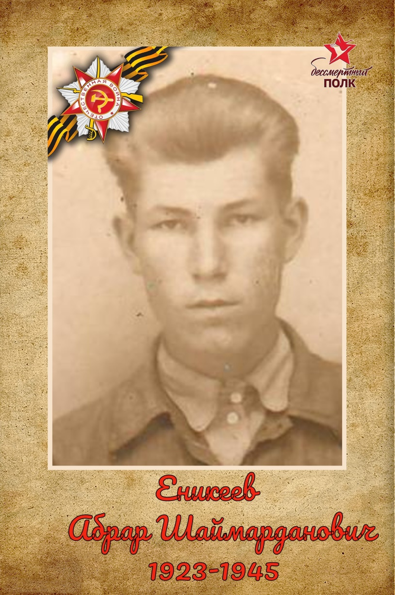
Еникеев Абрар Шаймарданович родился в 1923 году в Казахской ССР, в г. Гурьеве. Призван был Дубъязским РВК, Татарской АССР красноармейцем. Служил танкистом, член ВЛКСМ, пропал без вести в звании сержанта в июле 1945 года.
Аксанова Н. А.

Slide 10
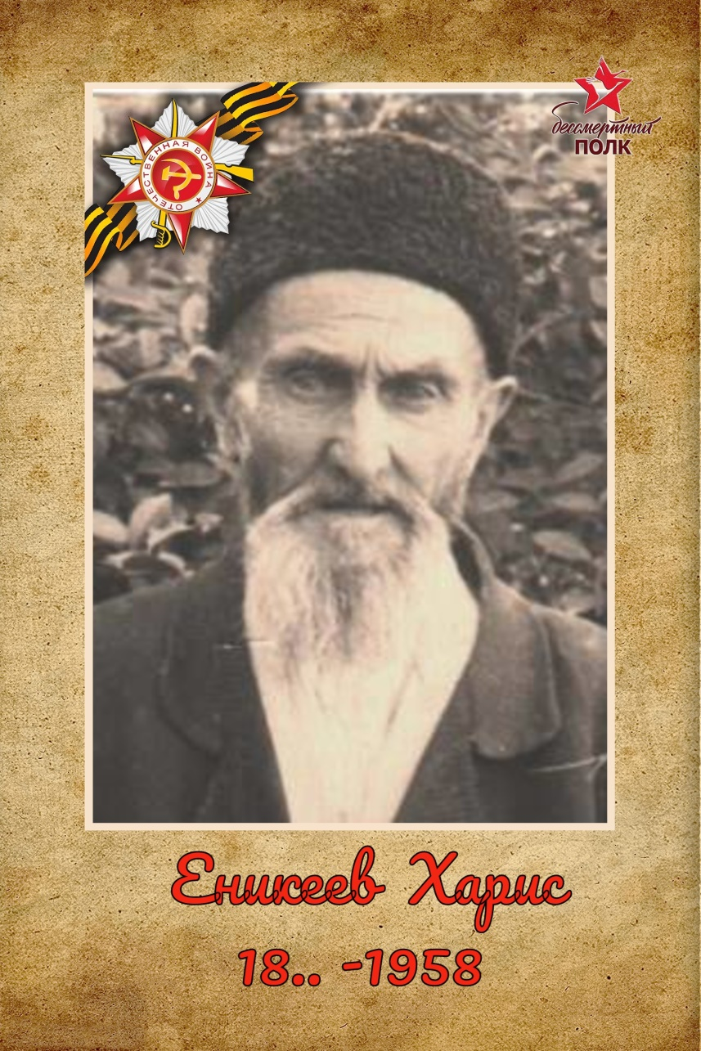
Еникеев Харис во время Великой Отечественной войны работал председателем Дубъязского сельского совета. Тяжелые условия жизни, ненормированный рабочий день, героический труд сельских труженников способствовали победе над врагом. В июле 1945 года Еникеев Харис получил извещение о пропавшем без вести сыне Еникееве Абраре Шаймардановиче.
Аксанова Н. А.

Slide 11
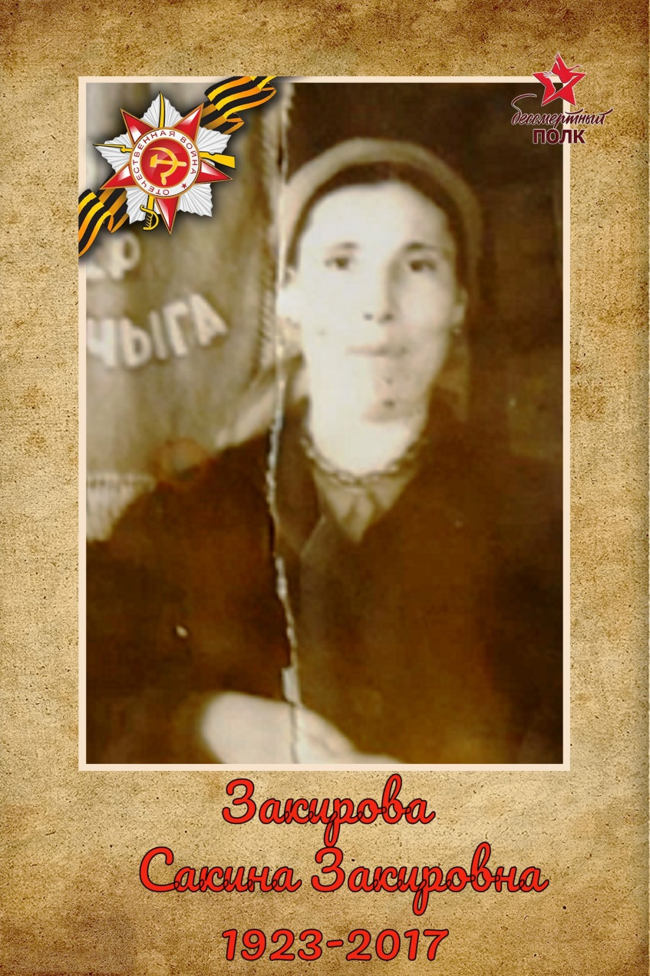
Труженик тыла и ветеран труда во время Великой Отечественной войны работала на самых тяжелых работах в колхозе, была передовой дояркой, членом правления колхоза.
В послевоенное время Сакина Закировна была избрана депутатом сельского Совета, участвовала в сельской художественной самодеятельности.
Имеет награды: «За доблестный труд в ВОВ 1941-1945 гг.»; « 50 лет Победы в ВОВ 1941-1945 гг.»; «55 лет Победы в ВОВ 1941-1945 гг.»; «60 лет Победы в ВОВ 1941-1945 гг.»; «65 лет Победы в ВОВ 1941-1945 гг.»; «70 лет Победы Великой Отечественной Войне 1941-1945 гг.»; «За доблестный труд в ознаменование 100-летия со дня Рождения В.И.Ленина».
Закиров А. М.

Slide 12
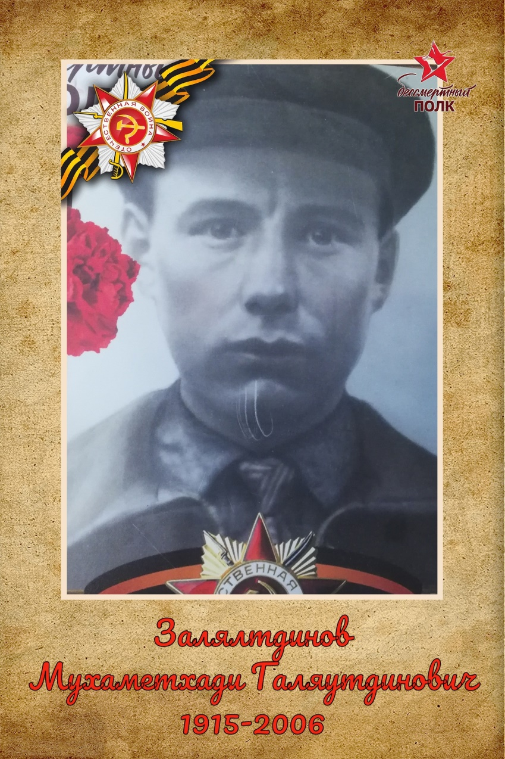
23 июня 1941 Володарским РВК был призван в ряды Красной Армии и зачислен в 1-ую роту 9 отдельного железнодорожного батальона.
Он не только участвовал в оборонительных и наступательных боевых действиях, но и восстанавливал железные дороги и подвижные составы.
В октябре 1942 года ему был вручён значок «Ударнику Сталинского призыва», учрежденный Народным комиссариатом путей сообщения СССР совместно с ЦК профсоюза железнодорожного транспорта, а в феврале 1944 года за образцовое выполнение заданий командования по восстановлению железных дорог был награждён нагрудным знаком «Отличник железно дорожных войск».
После капитуляции фашистской Германии 1-ый железнодорожный восстановительный батальон был переброшен на Дальний Восток, где шли военные действия против квантунской армии Японии. С фронта Залялтдинов вернулся в канун нового, 1947 года с боевыми медалями «За оборону Ленинграда», «За победу над Германией в Великой Отечественной войне 1941-1945 гг.», «За победу над Японией».
Низамова Л.Г.

Slide 13
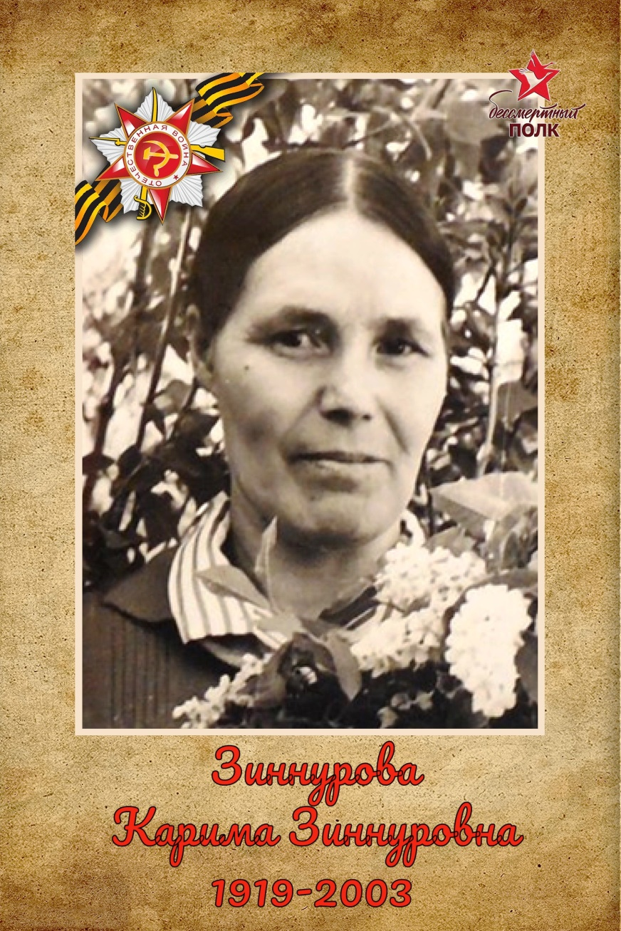
Зиннурова Карима –Ветеран труда, она всю жизнь работала наборщицей в редакции районной газеты «Коммуна».
Карима Зиннуровна награждена медалью «За доблестный труд в Великой Отечественной войне 1941-1945 гг.», юбилейными медалями в честь Победы и многочисленными грамотами.
Закиров А. М.

Slide 14
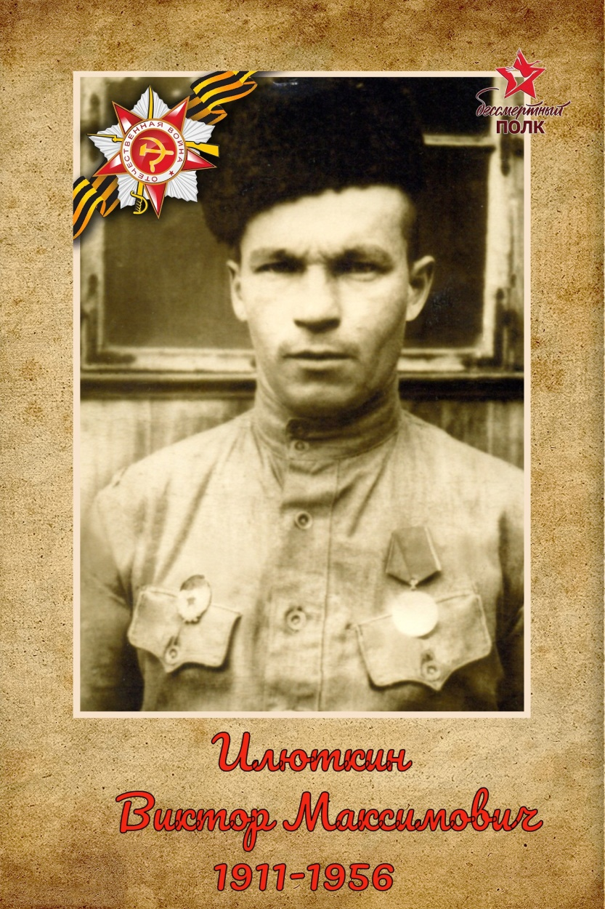
Ушел на фронт в конце ноября 1941 года. Он воевал в 669 артиллерийском полку в 228 стрелковой дивизии и дошел до Румынии. Победа застала его уже дома. В декабре 1944 года он был откомиссован по ранению, которое получил во время боевых действий. Виктор Максимович несколько раз был контужен, дважды серьезно ранен и лежал в госпитале.
В артиллерии была конная тяга. Когда фашисты пошли в наступление, то Илюткин Виктор Максимович оказался на территории врага. Он лег среди подбитых лошадей, и немцы прошли по нему, думая, что он мертв. Вскоре наши войска перешли в наступление, и дед смог присоединиться к ним.
После войны он был председателем колхоза, бухгалтером, трактористом.
Контузии отзывались частыми головными болями, и в 1956 году 10 мая он умер от кровоизлияния в мозг.
За подвиги в годы Великой Отечественной войны мой дед был награжден медалью «За отвагу», Орденом Славы 3 степени.
Илюткина С.В.

Slide 15

Родился в ТАССР в Арском районе в д. Шека.
Красноармеец 576 стрелкового полка, выбыл с места службы 13.07.1942, умер от ран 18.07.1942
Похоронен Сталинградская обл., Дубовский р-он, д. Садки, кв.52,56, СТФ, западнее, 1 км
Награжден Орденом Отечественной войны 1 степени.
Фазлиев Р. М.

Slide 16
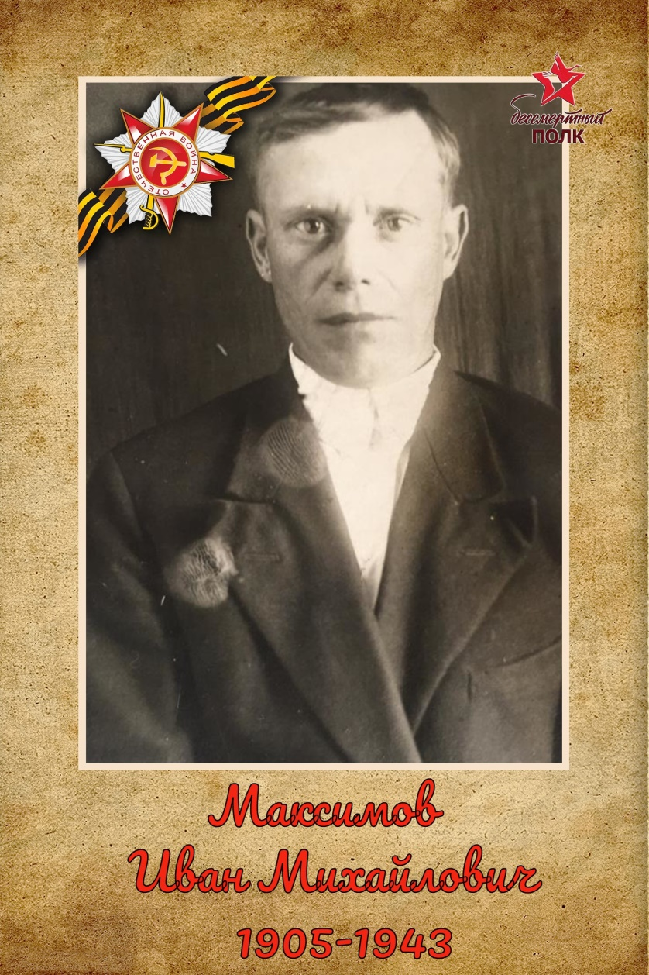
Родился примерно в 1905 г в селе Никольское Зеленодольского р-на. Ушел на фронт в сентябре 1941 года.
Председатель райисполкома. Призывался на фронт из с. Дубьязы. Служил в политотделе. Погиб в 1943 году в военном госпитале от ранения в голову . Похоронен в г. Уфа.
Максимова В. М.

Slide 17
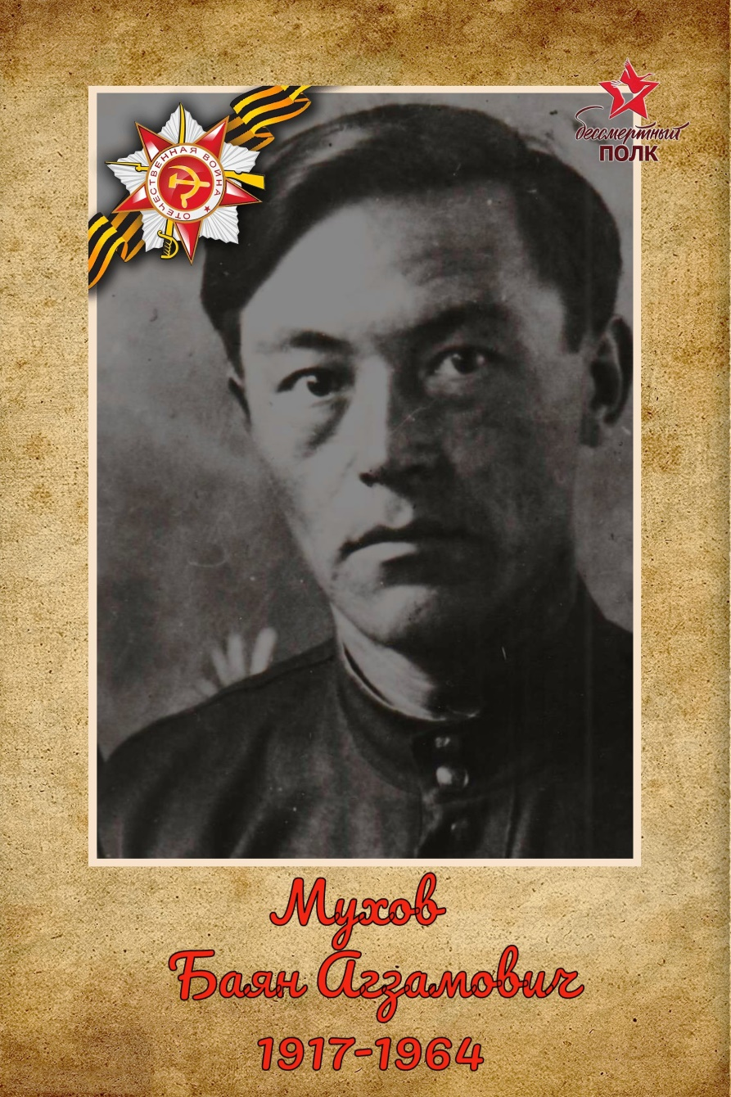
Уроженец деревни Ямады Янаульского района Башкирии. В годы Великой Отечественной войны служил на фронте ординарцем генерала Телегина. Стрелок в звании старшего сержанта Баян Агзамович 119 Отдельного Батальона охраны штаба Полевого Управления 1 Белорусского Фронта, а также посыльный члена Военного Совета Фронта был награжден Орденом «Краная Звезда», медалью «За боевые заслуги», а в августе 1945 года уже старшина Мухов награжден медалью «За победу над Германией в Великой Отечественной войне 1941–1945 гг.»
После окончания войны работал учителем истории и директором школы в деревне Ямады с1949 по 1952 год.
Салимова Ф. Б.

Slide 18
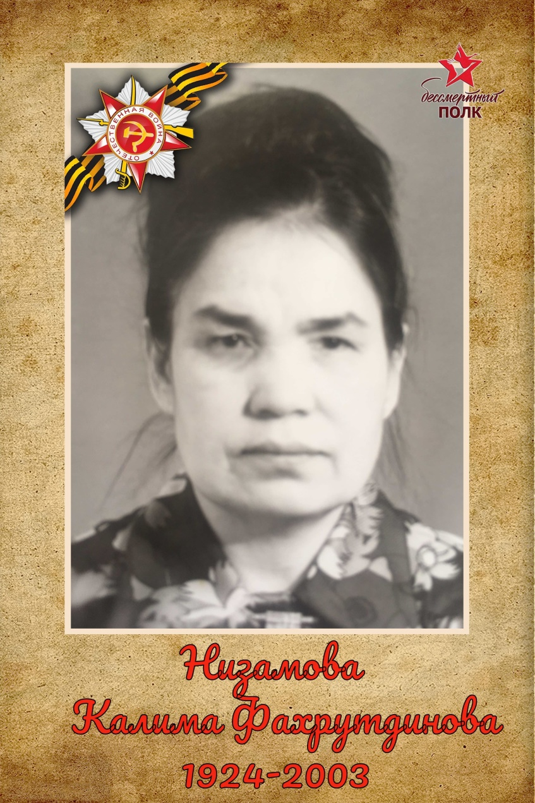
Шамсутдинова Калима родилась в Казани 26 августа 1924 года. В семье Шамстудиновых было шесть детей, все были девочками, а Калима из них была самой старшей.
Семья Шамсутдиновых жила в коммунальной квартире. Жили небогато. Рядом с ними жила соседка - Раиса. Раиса работала на заводе по изготовлению муки. Во время войны, когда все голодали, Раиса тайком в потайном кармашике проносила горсточку муки. Поэтому еда в семье Раисы всегда была. В отличии от семьи Шамсутдиновых. Семья Раисы могла позволить себе завести даже собаку. И все отходы Раиса складывала в миску для собаки, которая стояла возле двери. Калима только и ждала, чтобы втихаря, пока никто не видит, съесть эти отходы…
Когда началась война Калиме было 17 лет. С началом войны она начала работать на Казанском пороховом заводе по изготовлению боеприпасов для фронта. Завод работал круглосуточно в три смены. Вечерами после работы, когда Калима не могла втиснуться в последний переполненный трамвай, она возвращалась обратно на завод и там в уголке под грохот станков засыпала, чтобы утром голодная и холодная снова приступить к смене. На заводе Калима проработала до окончания войны.
После войны Калима прожила долгую и счастливую жизнь. Калима вышла замуж, но детей так и не родила. Умерла в возрасте 79 лет.
Калима была награждена Орденом «Знак Почета» в 1991 году.
Багаутдинова А.Э.

Slide 19
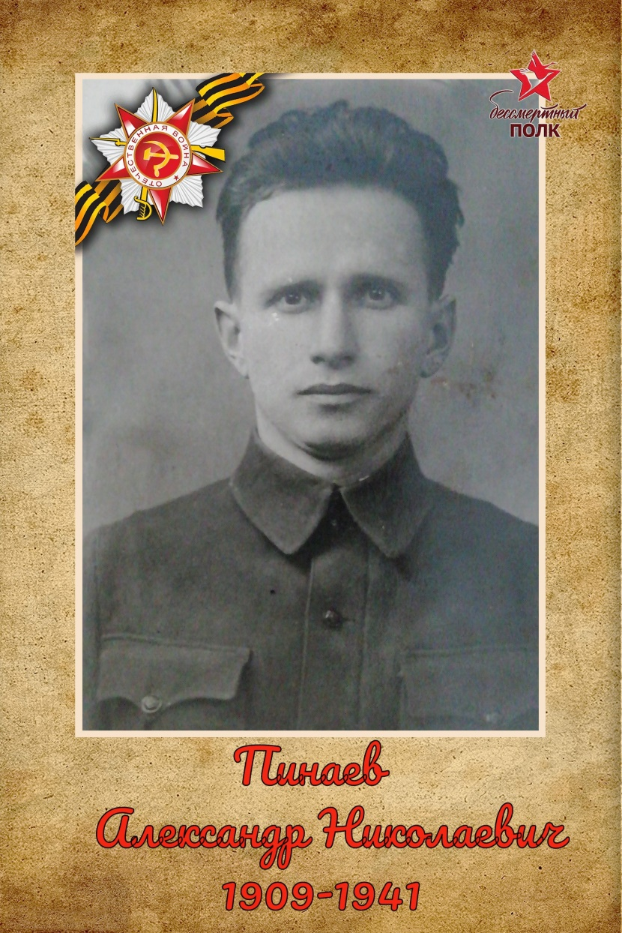
Парторг, родился и проживал в Марийская АССР, деревни Алань, был призван Мари-Турекским РВК, Марийской АССР. На фронте состоял политруком в распоряжении командира 1287 стрелкового полка. Пропал без вести в 1941 году.
Цыганов Д. М.

Slide 20
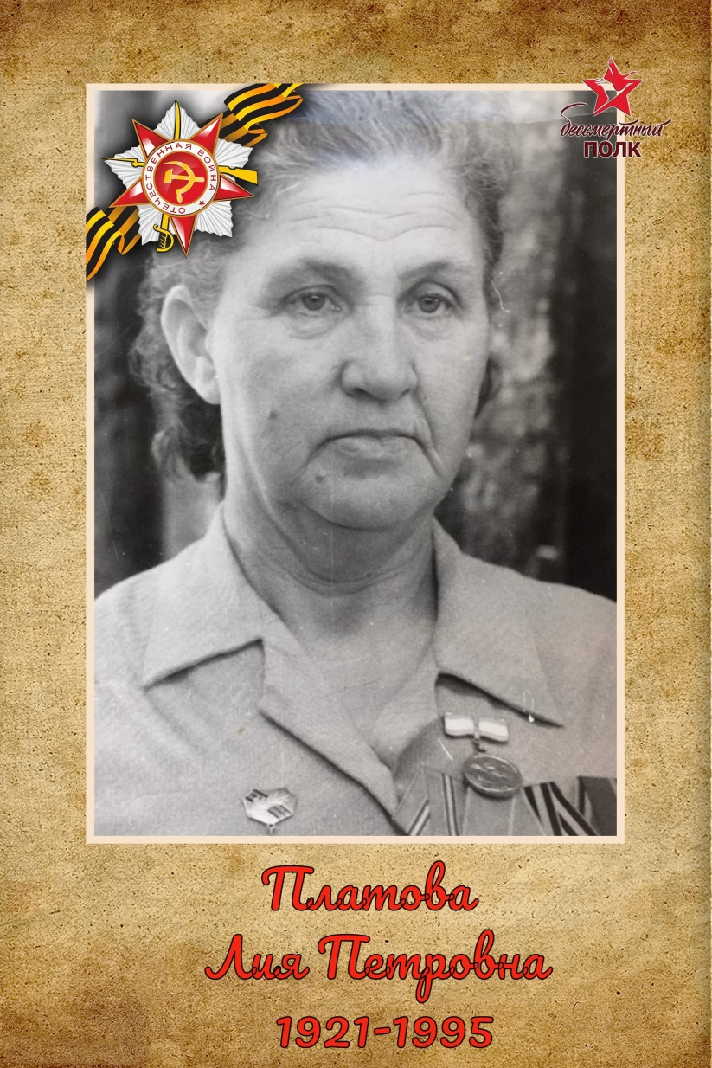
Молодая девушка Платова Лия, ученица Казанской консерватории, мечтала стать аккомпаниатором, но так и не закончив учебу ушла на фронт в ряды Красной Армии. До службы работала в Казани связистом в «Почтамте», по доставке писем на передовую фронта, потом в Госпитале.
Была призвана с 23.10.1941 года Бауманский РВК, Татарская АССР, г. Казань, Бауманский р-н
Служила младшим сержантом в 4-ом Украинском Фронте. Из города Львова дошла до Праги. Когда возвращалась с передовой на лошади, около неё взорвалась бомба, лошадь убило, а её контузило на целых два месяца, после чего она стала плохо слышать.
Была награждена Орденом Отечественной войны 1 степени, Медалью «За боевые заслуги», «За победу над Берлином».
В послевоенное время была награждена медалью «Мать Героиня».
Воспитала пятерых детей: двоих сыновей и троих дочерей.
Яманов И. В.

Slide 21
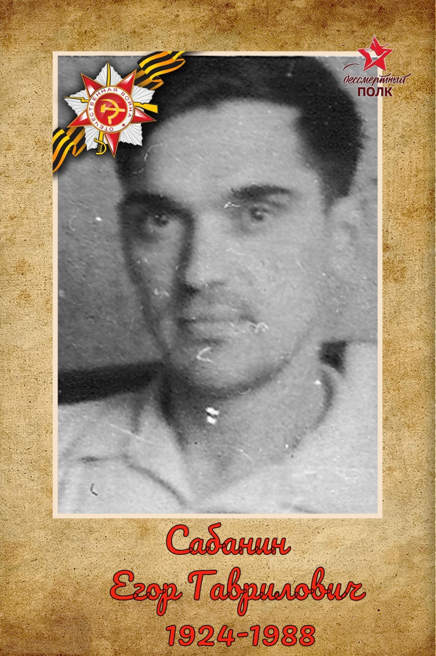
Старший краснофлотец, моряк Сабанин Егор Гаврилович был призван в ряды Красной Армии в 18 лет, в 1942 году на Северный флот г. Мурманска, конвоировал суда из Англии и Америки через Атлантический океан и Баренцево море. Окончил службу 11.04.1950 и переведен в состав флотского экипажа Северного флота, в резерв охраны водного района.
Был награжден Орденом Отечественной войны II степени.
Сабанина Т.А.

Slide 22
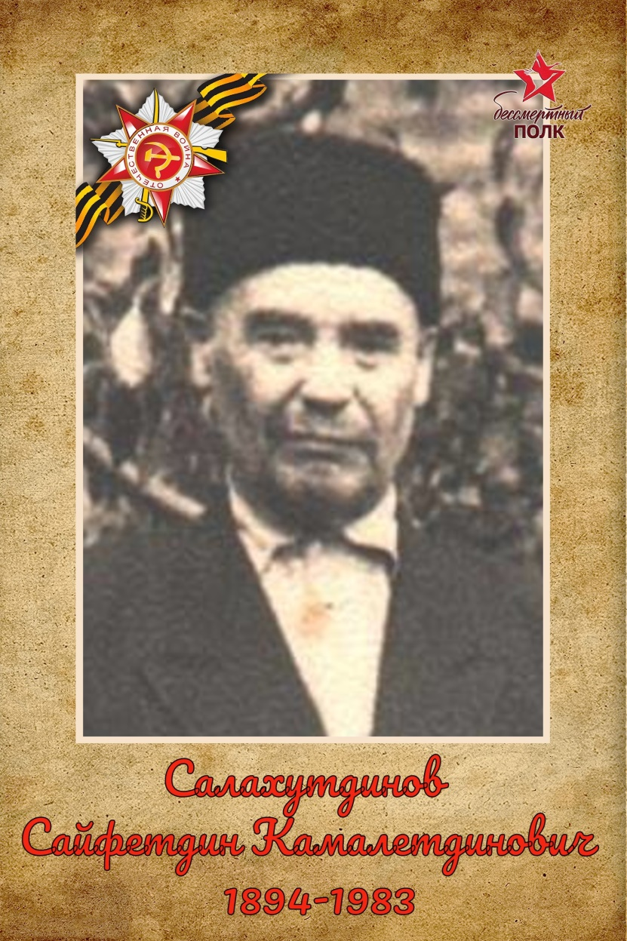
Салахутдинов Сайфетдин Камалетдинович, родился 1 марта 1890 году в Казани, умер в возрасте 92 лет.
Участник Финской войны. Всю жизнь проработал машинистом на Казанском отделении Горьковской железной дороге. Когда началась Великая Отечественная война, он, как и все, впервые же дни войны он пошел военкомат, но ему отказали – дали бронь. Он нужен был тут в тылу – перевозить готовую боевую технику и боеприпасы, еду, одежду, медикаменты на фронт. И он трудился, забывая про голод, холод, усталость.
За свой героический труд был награжден Орденом Ленина.
Аксанова Н. А.

Slide 23
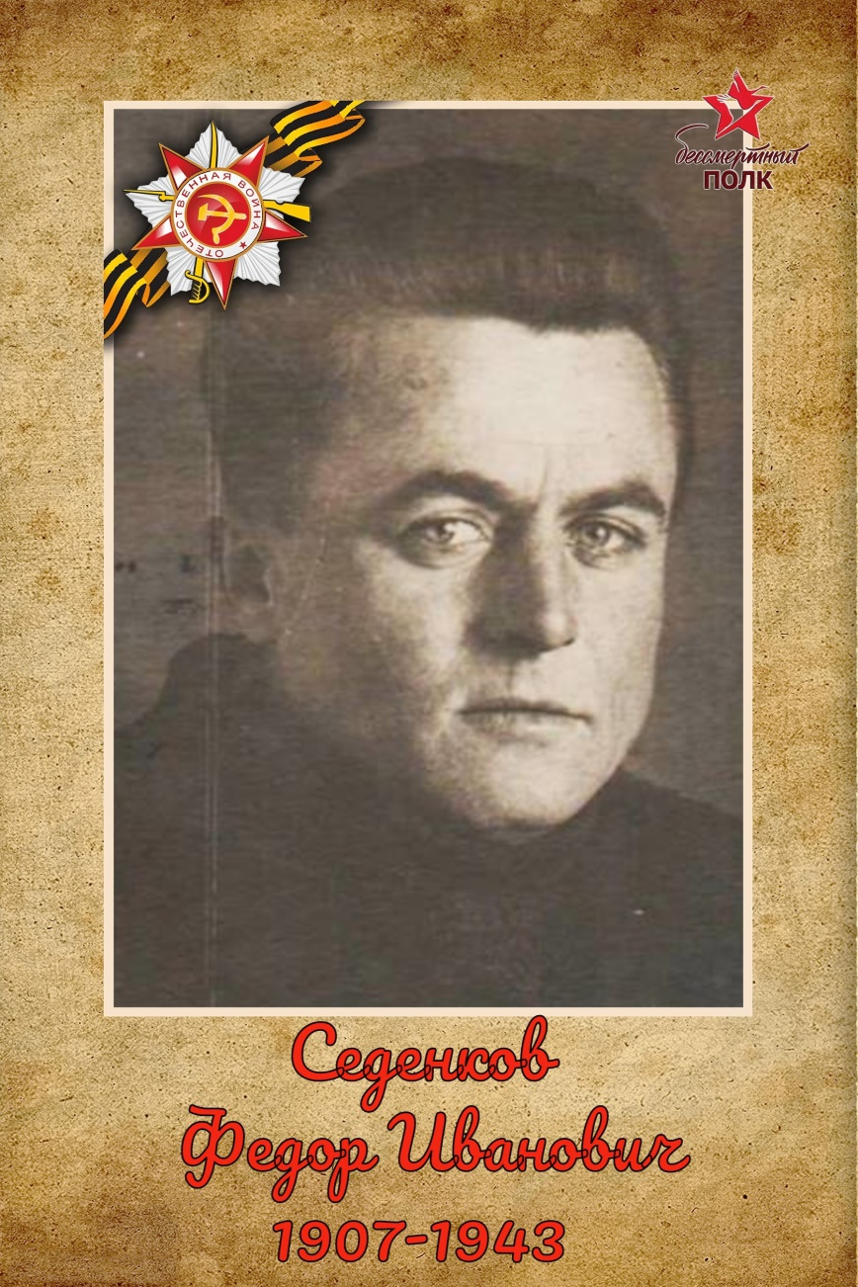
Уроженец деревни Федоровка Алексеевского р-на Татарской АССР. Был призван 25.08.1941 года Алексеевским РВК, Татарской АССР, рядовым стрелком. Пропал без вести в 1943 году.
Жена Седенкова Евдокия получила извещение о пропавшем муже 12 августа 1944 года, затем второе извещение, что ее муж умер в германском плену.
Сабанина Т. А.

Slide 24
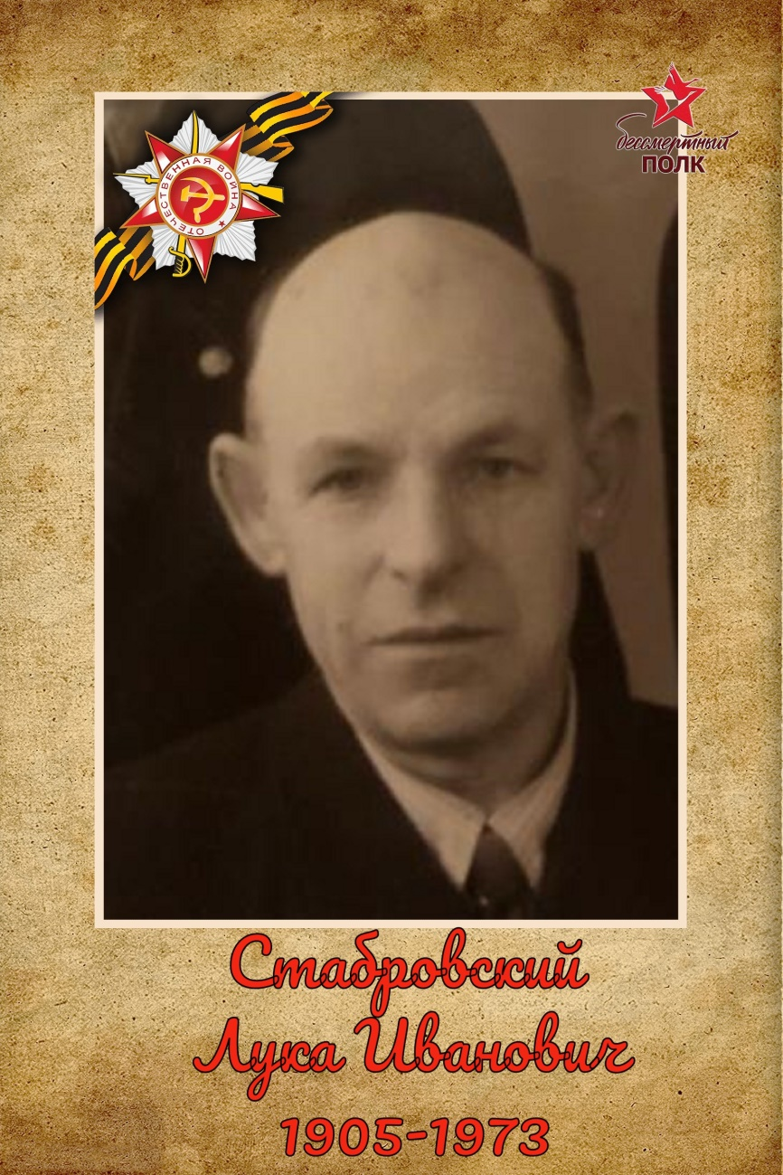
Родился в Польше. На фронте служил сержантом 111 стрелковой Александрийской дивизии 286 артиллерийского полка и мастером батальона.
Был награжден Орденом Славы 3 степени за подвиг в боях севернее города Ясы 22.08.1944 года. От артиллерийского обстрела противника было выведено из строя два орудия батарей. Стабровский, рискуя жизнью, сам лично на поле боя взялся восстанавливать повреждение системы, требующие ремонта. Через некоторый промежуток времени он 2 орудия поставил в строй, тем самым способствовал успешному наступлению наших частей, при прорыве обороны.
Артиллерийский мастер 6 батареи Стабровский награжден медалью «За боевые заслуги». 25.02.1945 в бою за город Мускау, под разрывами снарядов на поле боя исправил 1 орудие.
Докшина Н. Б.

Slide 25
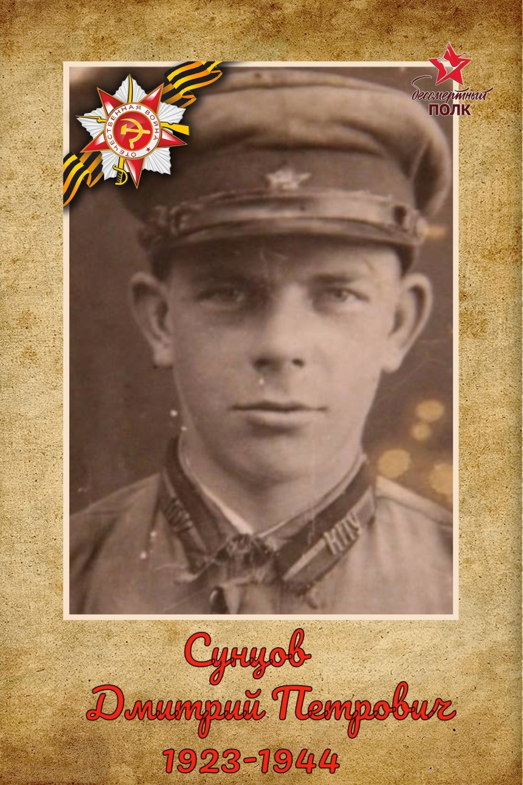
С самого начала наступления фашистских войск Дмитрий Петрович одним из первых ушел добровольцем сначала в военно-воздушное училище, а затем на фронт вместе со своим другом.
Служил он во 2 – й Гвардейской Воздушно – Десантной Бригады младшим лейтенантом. Дмитрий Петрович погиб при высадке десанта в городе Эйске - портовом городе на берегу Азовского моря 05.01.1944 года в звании командира взвода саперной роты.
Петрова Н. А.

Slide 26
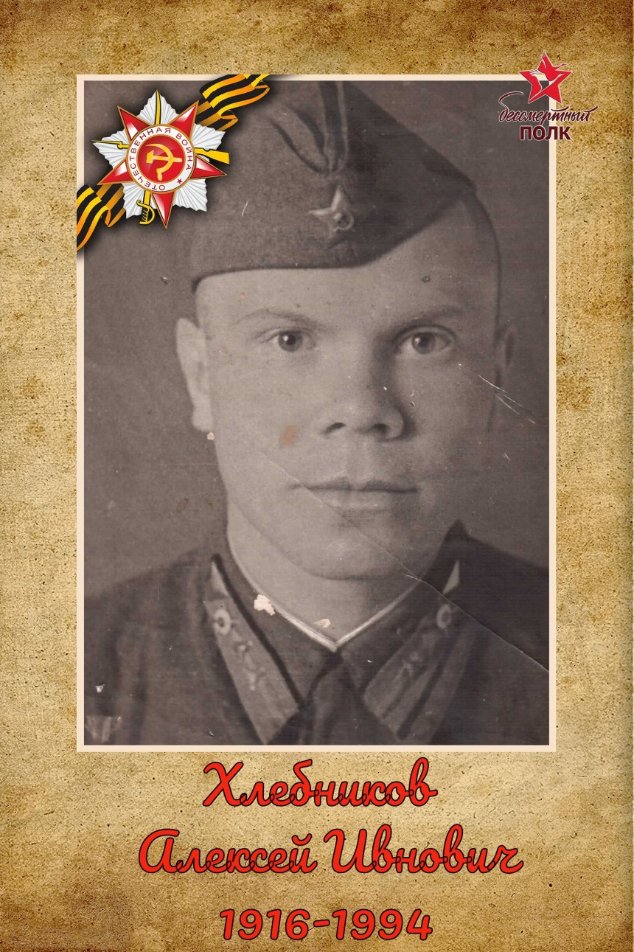
Уроженец деревни Иван-Солы Куженерского р-на Марийской АССР, учитель немецкого языка. Великая Отечественная война застала Алексея Ивановича на срочной службе в армии, в Белоруссии. Служил старшиной, но потом попал в плен и пробыл в концлагере практически до окончания войны. Он не любил об этом рассказывать и свои воспоминания доверил только журналисту и краеведу Иванову Энсаю Макаровичу, который приезжал брать у него интервью. После смерти родственники пытались найти воспоминания о тяжелой судьбе Алексея Ивановича, но этот журналист уже умер и никакой информации не сохранилось.
Петрова Н. А.

Slide 27
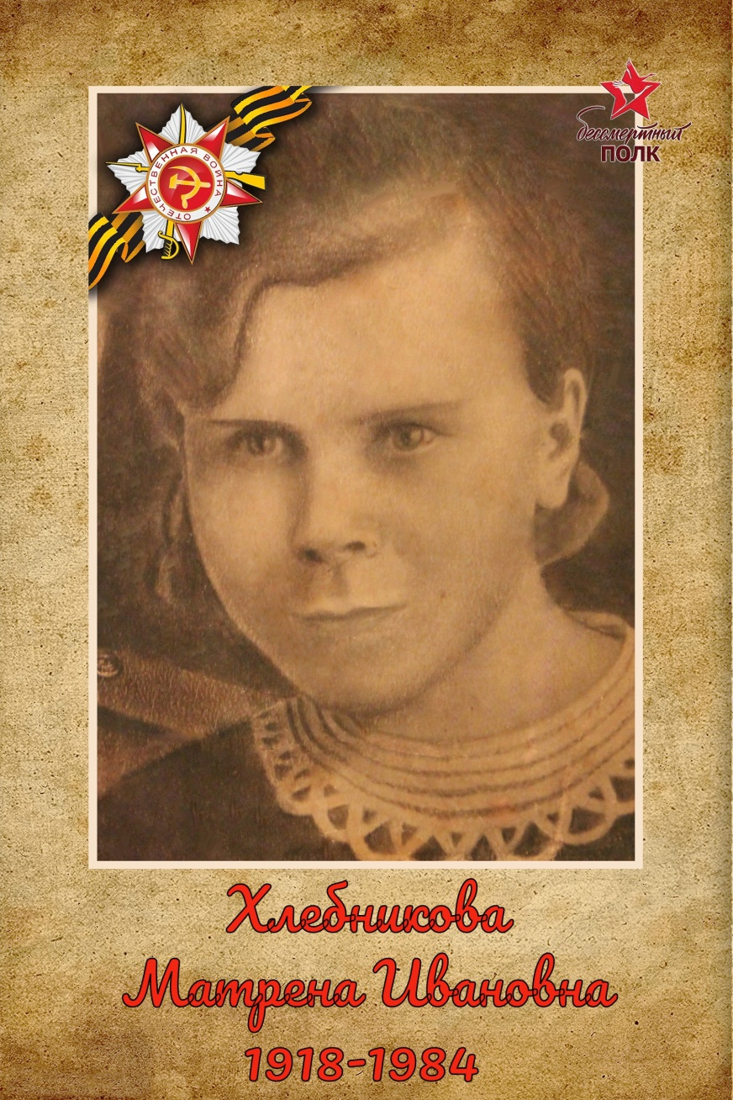
Медицинская сестра, военнообязанная, ударник коммунистического труда, уроженка деревни Иван-Солы Куженерского района Марийской АССР Матрена Ивановна, в 1939 году закончила Юринскую школу медсестер.
С тех пор проработала всю жизнь медицинской сестрой. С июня 1943 по январь 1946 года служила на должности медсестры в военной части 06894. в госпитале Марийской АССР поселка Красногорский.
Петрова Н. А.

Slide 28
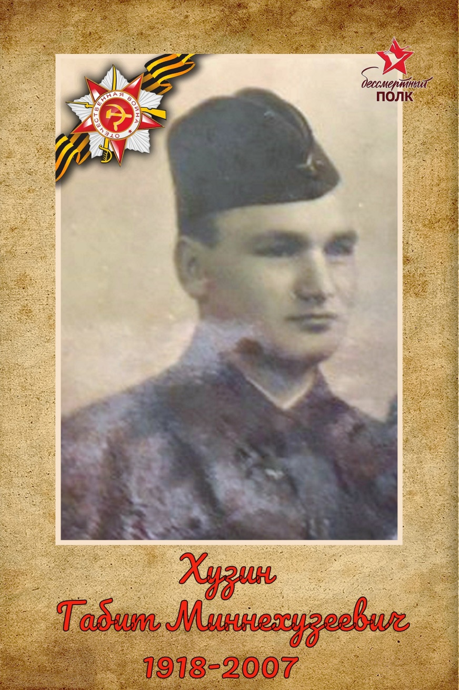
Уроженец Татарской АССР Азнакаевского района деревни Ильбяково, Ветеран Великой Отечественной войны, старший лейтенант, радист-разведчик, инвалид II группы ВОВ.
В январе 1940 года был призван в рабоче-крестьянскую Красную армию. После школы радистов попал служить на Белорусскую границу в пограничную заставу недалеко от г.Гродно, где и встретил начало войны 22 июня 1941 года. Осенью 1943 года был ранен в левое бедро и по март 1944 года пролежал в эвакуационном госпитале. Перенес 5 операций. Левая нога на всю жизнь осталась на 10 см короче правой и не сгибалась в колене. Награжден Орденом Отечественной войны I степени, орденом Славы 3 степени, медалью за победу на Германией в ВОВ 1941-1945 гг., многочисленными медалями и медалью за доблестный труд в ВОВ 1941-1945 г.г..
Закиров А. М.

Slide 29
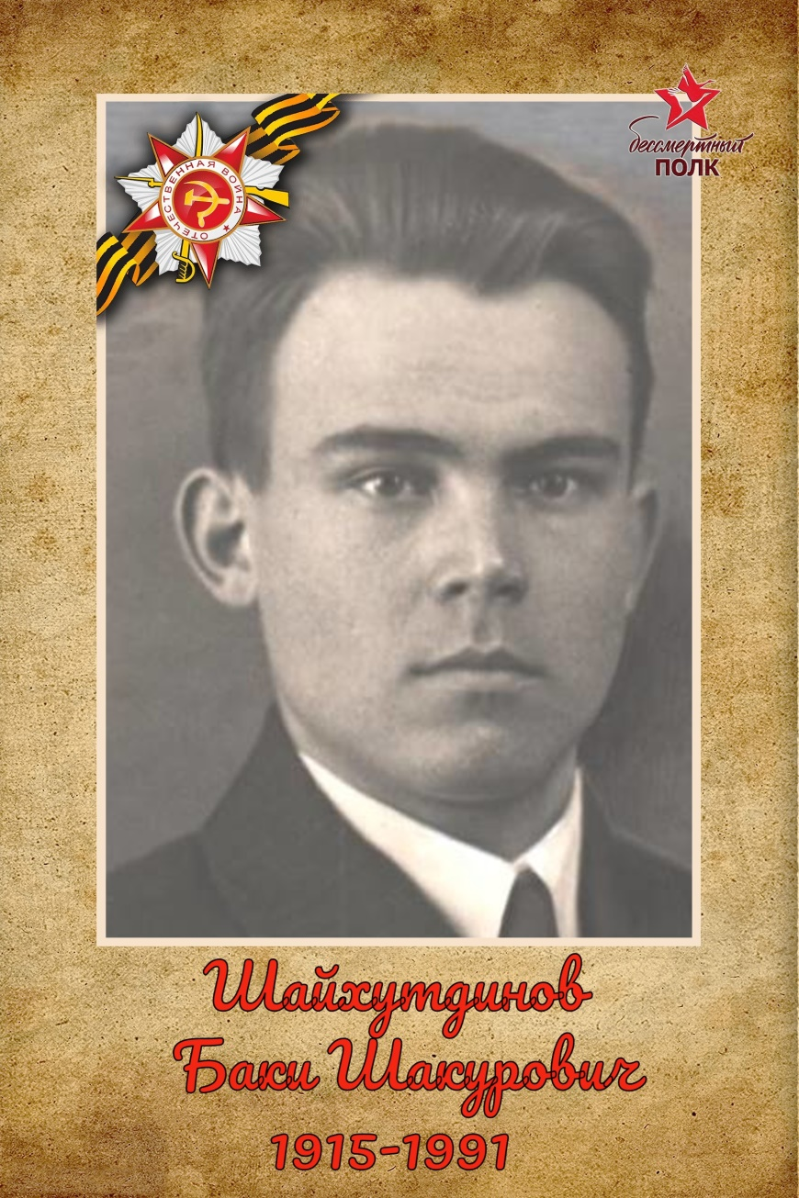
Уроженец деревни Большие Нырсы Лаишевского уезда Казанской губернии во время Великой Отечественной войны молодым юношей работал токарем за станком на 16 заводе, иногда даже не уходя домой ночевать. Фронту нужны были орудия, моторы для самолетов. Ветеран комсомола и труда Гришаев в газете «Ленинское знамя» писал: «Повышение качества труда добивались благодаря массовой рационализации. Помню паренька Баки Шайхутдинова, который за годы войны внес 160 рационализаторских предложений…». За годы войны было собрано 15 тысяч моторов. Баки Шакурович был награжден медалями, значками «Отличник качества».
Салимова Ф. Б.

Slide 30
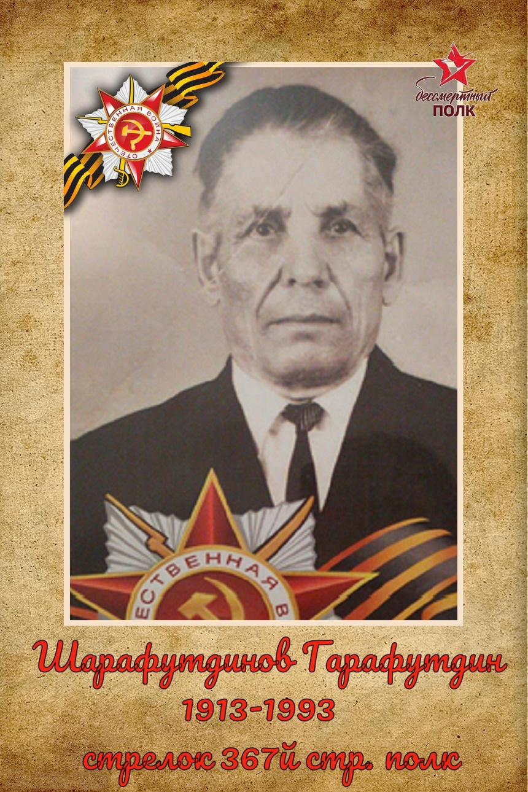
Родился в Казанской губернии. До начала войны жил в Ленинграде, откуда ушел на советско-финскую войну и Великую Отечественную. В самом начале войны был ранен, лежал в госпитале, вернулся в строй, но вскоре попал в плен. Прошел ужас фашистских концлагерей в Белоруссии, Польши и Дании. Был освобожден союзными войсками. Как военнопленный получил 25 лет советских лагерей. После смерти Сталина в 1953 году был освобожден, но реабилитирован только при Горбачеве. После освобождения жить в Ленинграде Гарафу не разрешили. С 1956 года до начала гражданской войны в Таджикистане жил в городе Душанбе. В 1993 вернулся на родину и умер.
Овчинникова Н. Г.

